Slide 1
Tino Hahn
Vortrag Teil 4

Slide 2
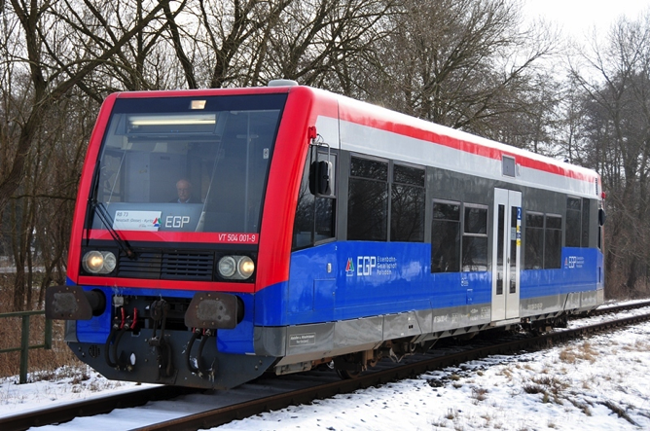
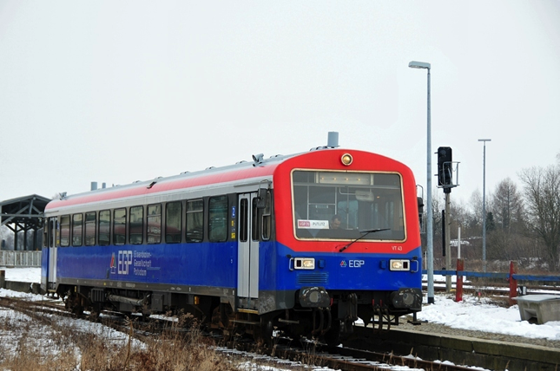
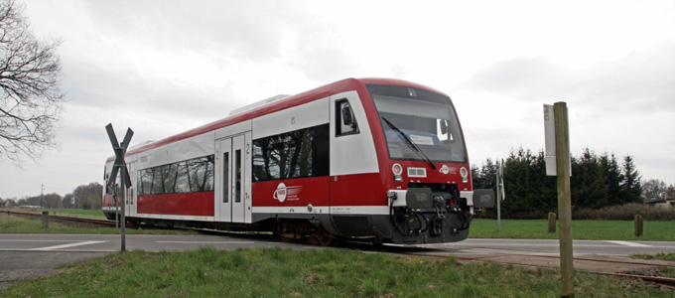
Personennahverkehr

Slide 3
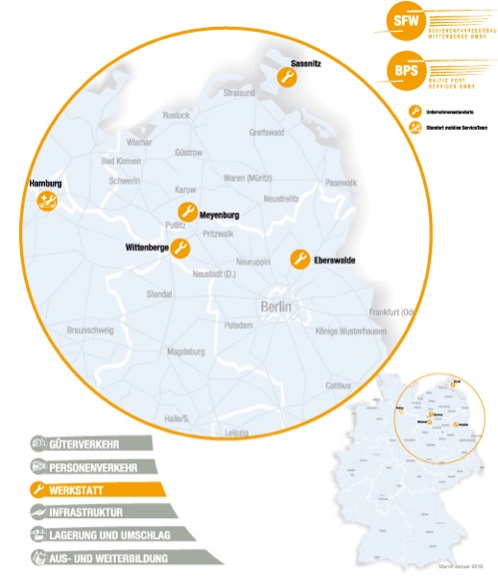
Fahrzeuginstandhaltung

Slide 4
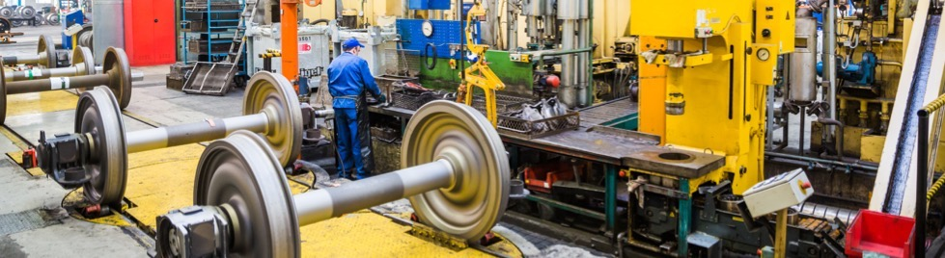
Werk Eberswalde

Slide 5
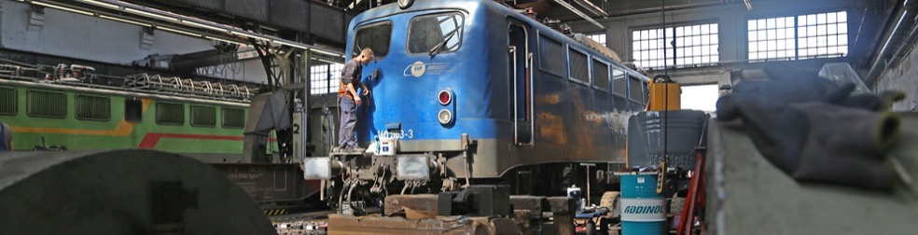
Werk Wittenberge

Slide 6

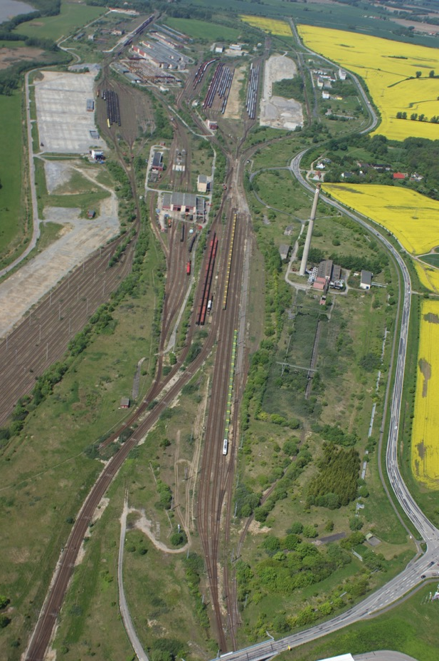
www.sf-wittenberge.de

Slide 7
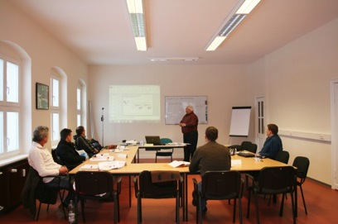
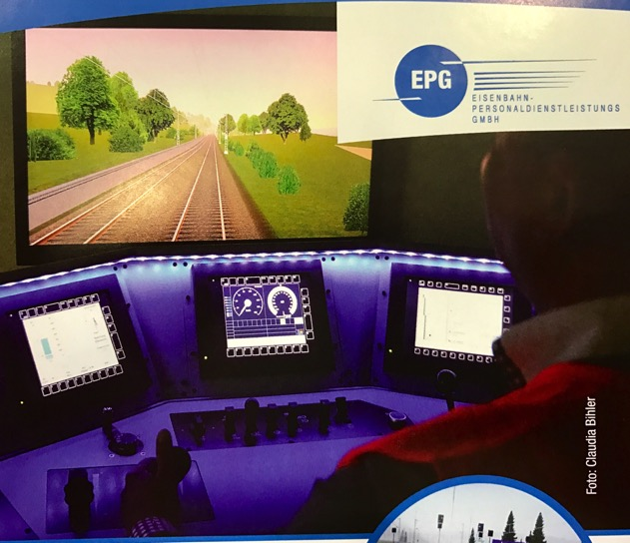
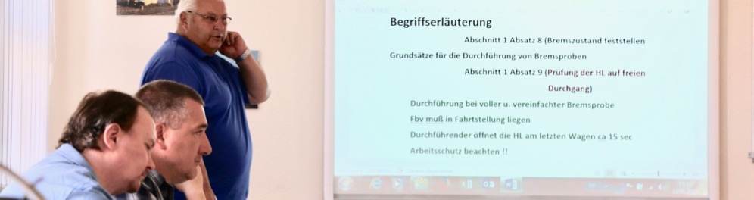
Aus- und Weiterbildung
DESAG Campus GmbH

Slide 8
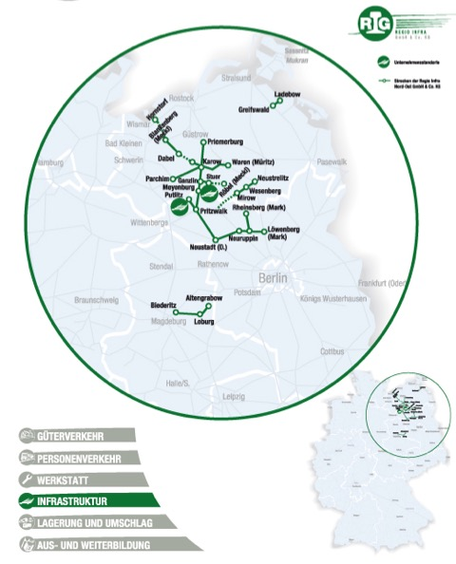
Eisenbahninfrastruktur

Slide 9
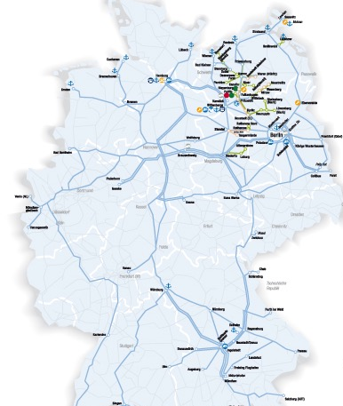

Slide 10
SPNV-Verkehr und privater Infrastrukturbetrieb im ländlichen Raum
- Herausforderungen und Lösungen -

Slide 11
Herrausforderungen
Bezahlbarer SPNV ohne Finanzierung der Infra
Finanzierung von Infrastruktur Schiene
Politische und Netzwerk Arbeit und Wahrnehmung
Regulierung der Bundesnetzagentur
Mehr Güterverkehr auf die ländliche Schiene
Baumaßnahmen im Einklang mit Bahnrecht und Immissionsrecht
Ausschreibungen von Großnetzen

Slide 12
Lösungen
Bezahlbarer SPNV mit kleineren Fahrzeugen
Erhalt und Finanzierung SPNV und Infra
Übernahme von stillzulegender Infra und Streckenbänder
Trimodale Nutzung vorhandener Infrastruktur
Besser Vernetzung im ÖPNV und touristischer Verkehre
Alternative Antriebe, autonomes Fahren
Mehr Güterverkehr auf die ländliche Schiene

Slide 13
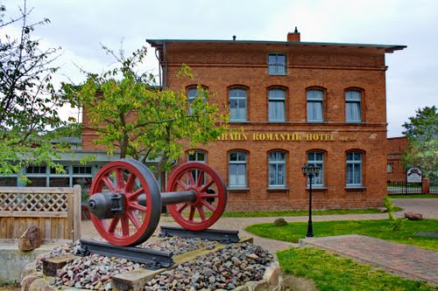
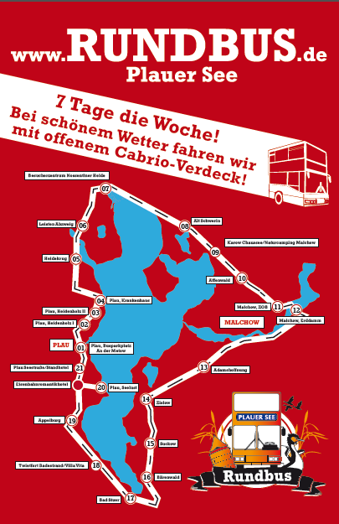
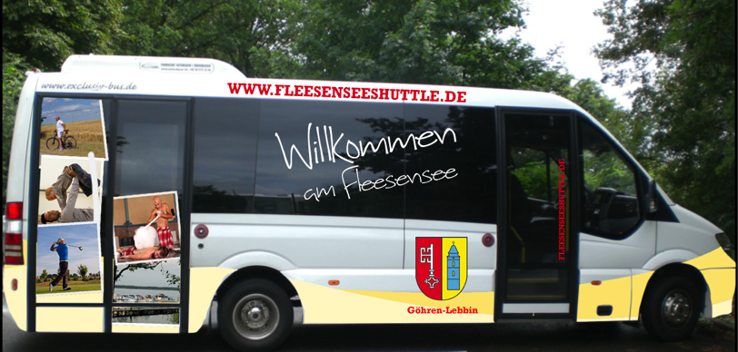
Tourismus
www.rundbus.de

Slide 14
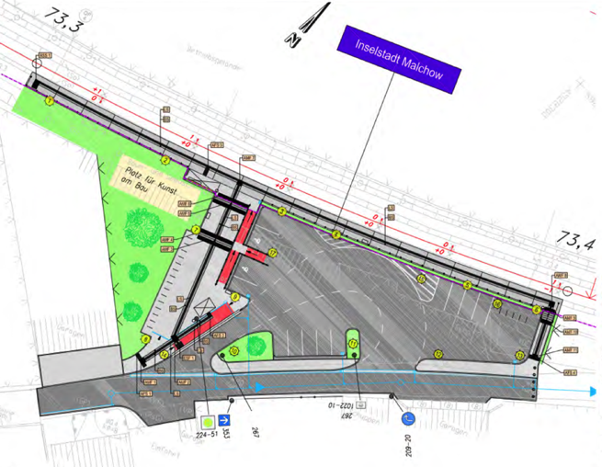
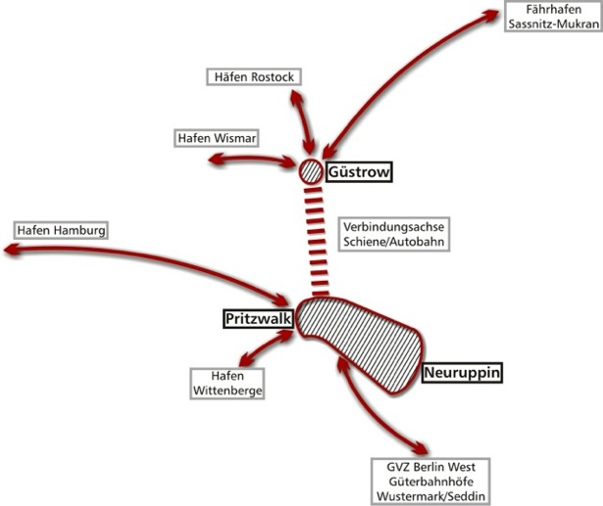
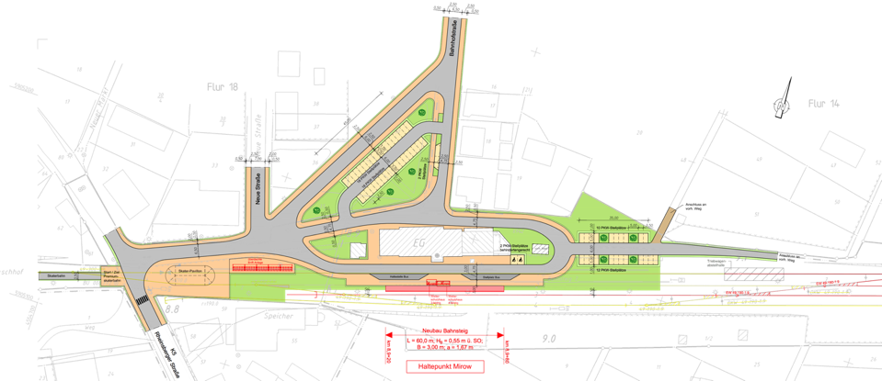
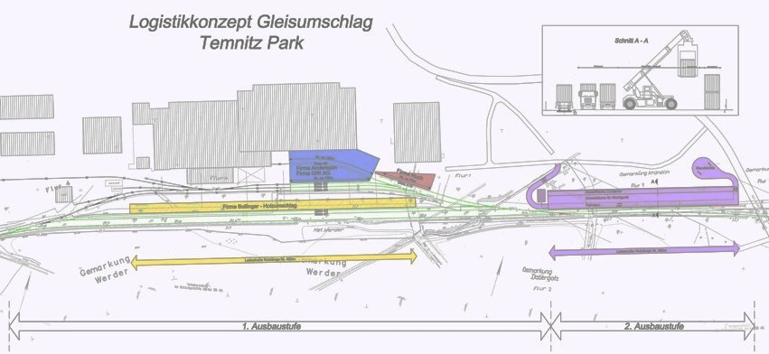
Infrastruktur
www.regioinfra.de

Slide 15
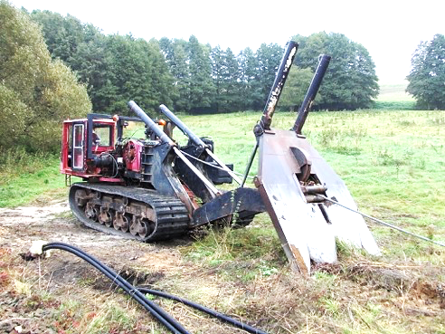
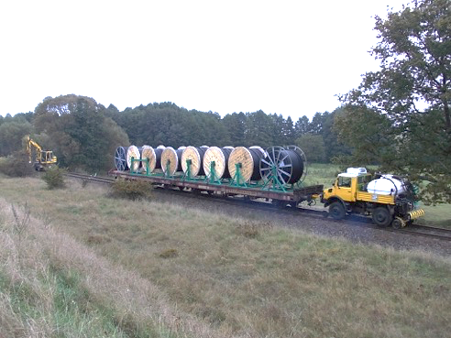
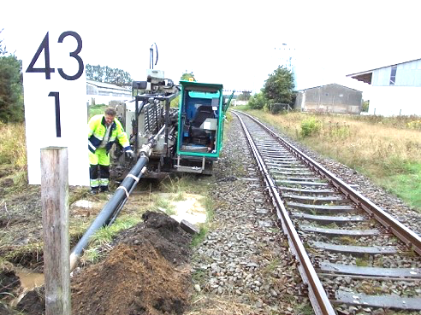
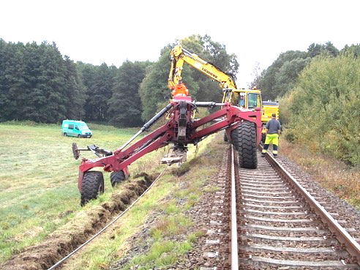
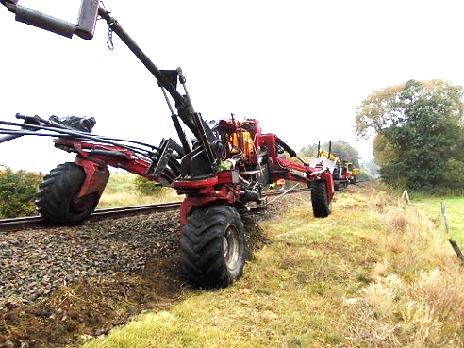
Infrastruktur - Kabeltrassen
www.regioinfra.de

Slide 16




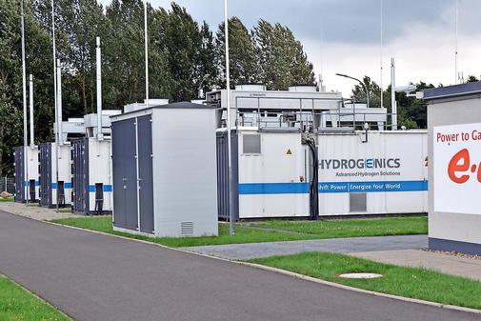


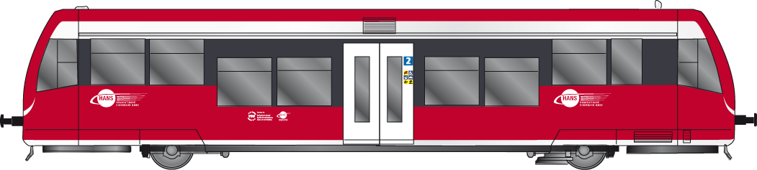



„Trimodale Oberleitung“
Breitband-Datenleitung
Erschließung ländlicher Raum
Sonnenenergie
110 KV-Sammelleitung
Transfer Quelle - Senke
Bahnstrom-Oberleitung
Traktionsenergie
Güterverkehr
Windenergie
Personen-verkehr
Wasserstoff
Erdgasleitung (Zwischenspeicherung)
Power-to-Gas-Anlage
„Fahrdraht-Hybrid“
LOHC
H
Brennstoffzelle
Mobile De-Hydrierung LOHC > H
LOHC-Tankstelle
Stationäre Hydrierung H > LOHC

Slide 17
Infrastruktur - SGFFG
Förderquote 50%
Co-Finanzierung
Planungssicherheit
60 Mio Investitonen aus verschienen Töpfen
www.regioinfra.de

Slide 18
Verkehrswende / Klimawende
Induvidualverkehr PKW mit Batterie und Wasserstoff ?
ÖPVN Bus und Bahn mit mit Batterie und Wasserstoff ?
Schwerer Güterverkehr mit Batterie, Wasserstoff, Oberleitung auf der Autobahn ?
Elektrifizierung der Schiene
Güterverkehr und Infrastruktur Landkreis und Ländersache?
www.regioinfra.de

Slide 19
Verkehrswende / Klimawende
Lösung
Maximaler Ausbau des Schienennetzes inkl. 100 % Elektrifizierung
Maximierung der Knoten im ländlichen Raum, Verteilungsverkehr max. 20 km
Steigerung der Kapazität auf der Schiene durch modernisierung der Leit- und Sicherungstechnik
Kostenlose Trassen für PV und GV

